Slide 1

I. A komplement rendszer

Slide 2
A komplement rendszer
A veleszületett immunitás molekuláris rendszere
A komplement rendszer fehérjéi limitált proteolízissel kaszkádszerűen aktiválják egymást
A komplement rendszer fő effektor funkciói:
a pathogének lízise
opszonizáció
gyulladáskeltő hatás
immunkomplexek és apoptotikus testek eltávolítása

Slide 3
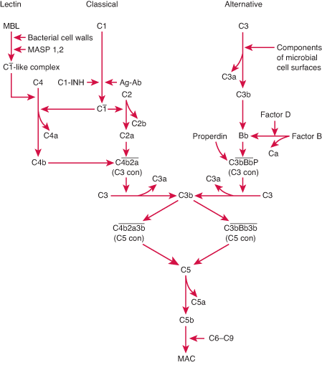
Klasszikus útvonal
Alternatív útvonal
MBL útvonal
Membrane attack complex (MAC)

Slide 4
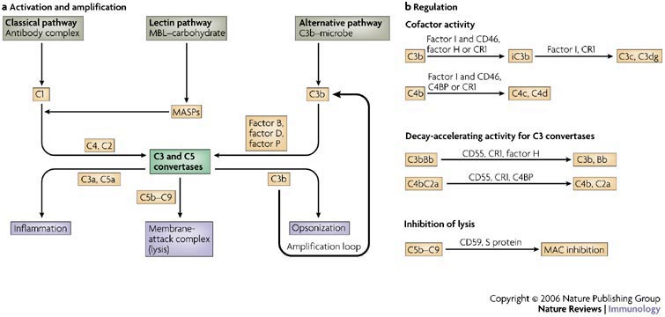
A komplement rendszer aktiválódási útvonalai és szabályozásuk
Notes:
4

Slide 5
Mire utalhat az alábbi kísérlet eredménye?
birka vvt + anti birka vvt antitest
birka vvt + anti birka vvt antitest + humán szérum
birka vvt + anti birka vvt antitest + 56ºC 30’-ig előinkubált humán szérum
A szérum komplement tartalmának hatására az antitestek által kötött vörösvértestek lízise következik be (Hgb szabadul ki). Hő hatására a komplement inaktiválódik.

Slide 6
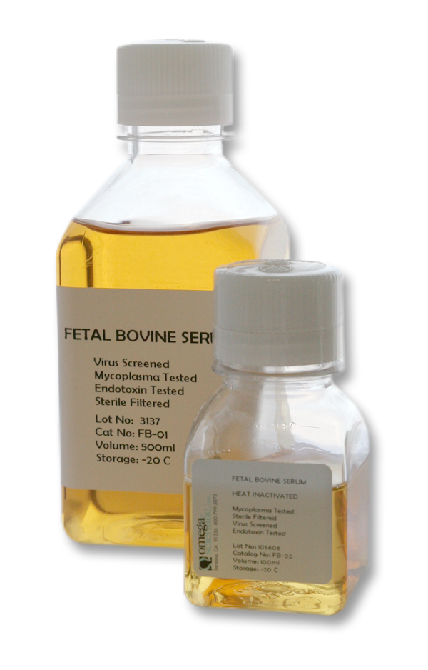
A szövettenyésztésben alkalmazott magzati borjúsavót miért célszerű 56ºC-on 30 ‘-ig inkubálni?
  A szérum komplement tartalmának inaktivációja a cél (mely révén pl. komplement mediálta sejtlízis és/vagy opszonizáció következhetne be in vitro)

Slide 7
Össz komplement aktivitás mérés (CH50 teszt)
Értéke annak a szérumhígításnak a reciproka, mely az antitesttel fedett birka vvt-k 50% -át lizálja.
A CH50 mérés a klasszikus komplement aktiváció mérésére alkalmas.
Azt tükrözi, mely mértékben képes a szérum komplement tartalma birka vvt-ket lizálni.
Értéke csökken, ha az egyes komplement fehérjék hiányoznak vagy felhasználódnak (pl. komplement deficienciákban és bizonyos vasculitisekben).

Slide 8
Normál komplement értékek
Szérum CH50: 142-279 CH50 egység/mL
Testnedvekben: az előző 1/3-a, ¼-e
C1 szint: 16-33 mg/dL
C3 szint: férfi: 88-252 mg/dL
  nő: 88-206 mg/dL
C4 szint:
  férfi: 12-72 mg/dL
  nő: 13- 75 mg/dL

Slide 9
Összkomplement-titrálási módszerek alapelvei
Hemolitikus
teszt
Liposzóma-
immunassay
CH50 ekvivalens
ELISA
11.3. ábra
A CH50/ml érték kiszámítása
Notes:
9

Slide 10
Az emelkedett vagy csökkent CH50 érték lehet a gyakoribb?
A leggyakrabban emelkedett érték mérhető, hiszen a legtöbb komplement fehérje akutfázis fehérje is egyben.
A komplement fehérjék hiánya vagy szignifikánsan csökkent szintje rekurrens sinopulmonaris bakteriális fertőzésekre, Neisseria által okozott meningitisre vagy sepsisre hajlamosít.

Slide 11
Mire utalhat a csökkent CH50 érték?
A csökkent CH50 érték leggyakrabban immunológiai megbetegedése utal.
A CH50 értéke gyakran csökken immunkomplex megbetegedésekben, pl. SLE.

Slide 12
Mit mondhatunk ki teljes biztonsággal, ha az összkomplement (CH50) érték normál tartományba esik?
A normál CH50 érték arra utal, hogy valamennyi komplement komponens (C1 -C9,) jelen van. Ugyanakkor egyes komplement faktorok szintje akár 50 - 80% -kal is csökkenhet a nélkül, hogy a CH50 aktivitás változna.
Minthogy gyulladásos betegségekben a szintézis fokozódik, ezért a normál értékek nem jelentik, hogy nincs komplement által közvetített szövetkárosodás.

Slide 13
Melyik komplement fehérje van jelen a legnagyobb koncentrációban?
C3

Slide 14
Mire utal a C3 és C4 együttes csökkenése?
Klasszikus komplement aktivációra utal.

Slide 15
Mire utal, ha a C3 szint csökken a C4 érték viszont normál tartományba esik?
Az alternatív út aktiválódását jelzi

Slide 16
Csökkent CH50 titer és komplement fehérje szint jellemzi pl. a rheumatoid arthritises vagy gonococcus arthritises synoviális folyadékmintákat.
Milyen lehet a betegek szérumszintje?
A betegek szérumszintje normál tartományba esik vagy emelkedett

Slide 17

Örökletes angioneurotikus ödéma (HANO)
(örökletes C1INH hiány)

Slide 18
17 éves lány súlyos hasi fájdalmakkal (gyakori, éles görcsök, hányás)
appendectomia – appendix normális volt
a családban már korábban is előfordult a betegség
Dg: HANO ?
a C1INH szintje a normál érték 16%-a
Naponta szedhető steroid hatására a tünetek gyakorisága
és súlyossága csökkent
Tisztított C1INH – időnként i.v.
Fő tünetek:
bőr, belek, légutak duzzanata
súlyos akut hasi fájdalom, hányás
ödéma különféle helyeken
(gégeduzzanat – fulladást okozhat)
Kezelés:
Többek között i.v. C1INH
Notes:
A gégeduzzanat egy fő tünet???? Nem általában az ödéma
Winstrol (stanozolol) – anabolikus szteroid, hatásmechanizmusa a HANO-ra nem tisztázott (C1inh génexpresszió fokozódott, de a proteinszint nem – info Bence)
Ha mindenképp bele akarunk bonyolódni a klinikumba, akkor a HANO roham kezelésénél meg lehetne említeni az iv C1-inh mellett az subcutan kallikrein inhibitor vagy az sc bradikinin receptor antagonista (peptid) alkalmazását is, ahogy az a MIT-en is elhangzott.
És nem csak a C1-inh hiánya, hanem a működésképtelensége is lehet oka, ilyenkor nincs alacsony C1-inh szint.
(DIC - Tissue Factor is szabadul fel nagy mennyiségben a gyulladási citokinek hatására (IL1, IL6, TNF) – másik véralvadási utat aktiválja)

Slide 19
A komplement rendszer aktivációja gyakran hisztamin és kemokinek felszabadulását eredményezi ( fájdalmat, hőemelkedést és viszketést okozva). A HANO-s betegek ödémája miért nem tartalmaz celluláris komponenseket és miért nem okoz viszketést?
HANO-ban az aktív C1 miatt a C4b és a C2b szabadon termelődik a plazmában.
A C4b gyorsan inaktiválódik, ha nem tud azonnal sejtfelszínhez kötődni. A C4b és C2b így folyamatosan elhasználódik, nem keletkezik C3/C5 konvertáz, ezért a C3 és C5 hasítása elmarad, nem jön létre C3a és C5a sem.
A komplement aktiválást követő hisztamin felszabadulást a C3a okozza, a fő kemotaktikus hatású komplement komponens pedig a C5a. Mindkettő a C3/C5 konvertáz működése során keletkezik.

Slide 20
Mely komplement komponensek szintjének csökkenése várható? Miért?
C2 és C4, mert ezeket az állandóan aktív C1 hasítja (diagnosztikai marker)

Slide 21
Mi történik az alternatív úttal?
Ez az út nem érintett, mert itt a C1 nem játszik szerepet.

Slide 22
Milyen a terminális komponensek szintje?
A terminális komponensek szintje normális.

Slide 23
Miért nem fogékonyabbak a fertőzésekkel szemben?
Az alternatív útvonal érintetlen, így ez kompenzál.

Slide 24
Hogyan lehet eldönteni, hogy anafilaxiás reakció vagy örökletes angioödéma okozza-e a felső légutak elzáródását (gégeödémát)?
Ha anafilaxia okozza (hisztamin felszabadulás), akkor azonnal reagálni fog adrenalinra/epinefrinre, és csalánkiütés is megfigyelhető.
HANO-ban az adrenalin nem hat, intravénás C1INH kell.

Slide 25
II. Immunizálás
Immunválasz kiváltása egy adott szervezetben antigén bevitelével

Slide 26
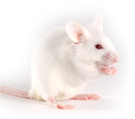
Az immunizálás célja
poliklonális ellenanyag létrehozása (pl. birka vvt ellen)
monoklonális antitestet termelő hibridóma előállítására
betegségmodellek indukciója
vakcina fejlesztés (preklinikai /állatkísérletes) fázisa

Slide 27
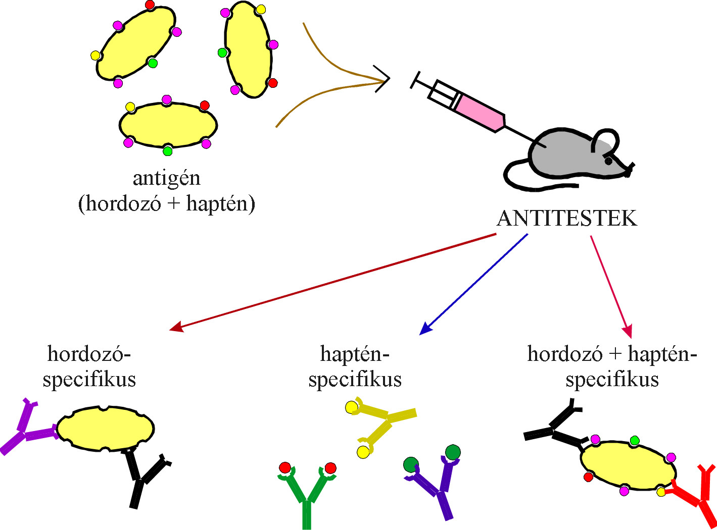
Poliklonális ellenanyagok előállítása
Poliklonális ellenanyagok előállítása
Hapten: olyan kis molekula, mely csak valamely nagyobb karrier molekulához kötve vált ki immunválaszt (pl. biotin, FITC, DNP)
Notes:
27
27

Slide 28
Mi történik, ha a testidegen fehérjét intravénásan adjuk be immunizálás céljából?
Az antigén kihígul az érpályában
Enzimatikusan lebomlik egy idő után
Ha sejtek fel is veszik endocitózissal és processzálás után prezentálódik is MHC-vel→ kostimuláció nélkül anergia
nagyon kicsi a valószínűsége, hogy találkozik olyan recirkuláló T vagy B sejttel, melynek receptora specifikus az adott antigénre

Slide 29
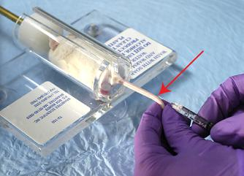
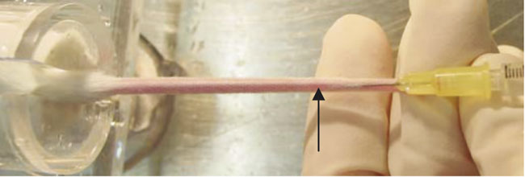
Intravénás oltás (farokvéna)
Notes:
29

Slide 30
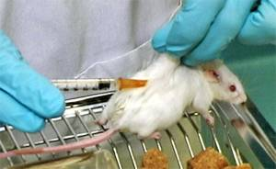
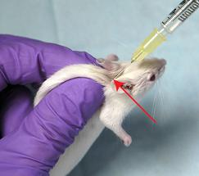
Mi történik, ha szubkután oltunk szolubilis antigént?
az antigén szétdiffundál a bőr alatti kötőszövetben
enzimatikusan lebomlik egy idő után
a szöveti sejtek felvehetik és akár prezentálhatják is MHC-vel→ kostimuláció nélkül: anergia
nagyon kicsi a valószínűsége, hogy találkozik olyan recirkuláló T vagy B sejttel, melynek receptora specifikus az adott antigénre
Notes:
30

Slide 31
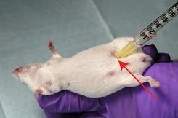
Intraperitoneális oltás
Notes:
31

Slide 32
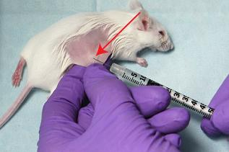
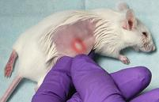
Intradermális oltás
Notes:
32

Slide 33
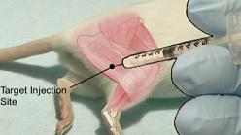
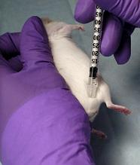
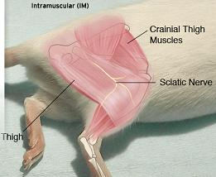
Intramuszkularis oltás
Notes:
33

Slide 34
Mi lehet a megoldás? Mit célszerű együtt oltani az antigénnel annak érdekében, hogy legyen kostimuláció?
Az antigénnel együtt danger signált (pl. PAMP-ot) tartalmazó adjuvánst is oltunk.
Adjuváns (hatásfokozó szer): mely elősegíti egy adott antigénnel szembeni immunválasz kialakulását kostimulációs hatást biztosítva
Notes:
34

Slide 35
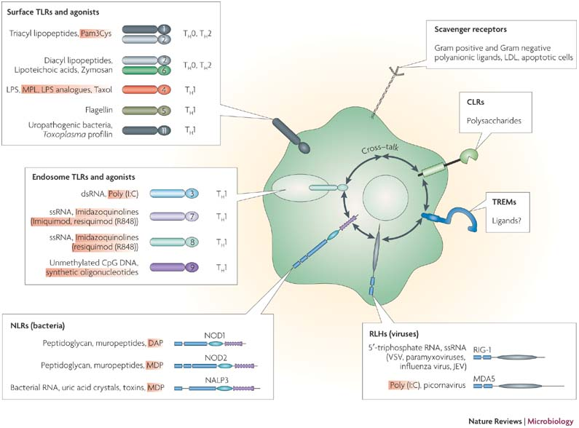

Az adjuvánsok valamely danger receptoron (pathogen recognition receptor, PRR) keresztül hatnak
Sejtfelszíni Toll like receptorok
Scavanger receptorok
C típusú lektin receptorok
Endosomális Toll like receptorok
TREM receptorok
NOD like receptorok
Rig Like helicase (RLH) receptorok
Notes:
35

Slide 36
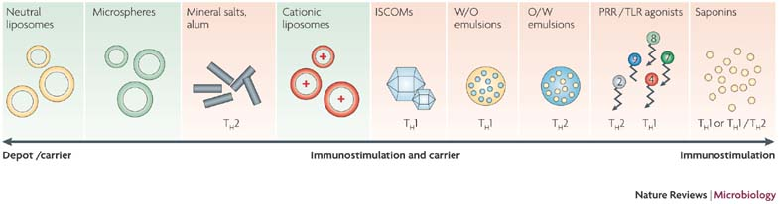
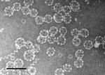
W/O: water/oil
O/W: oil/water
Adjuvánsok
1μm-1mm
ISCOM (Immune stimulating complex)
40 nm átmérőjű képletek, melyek spontán keletkeznek, amennyiben koleszterin, foszfolipideket és szaponinokat megfelelő arányban keverünk össze
Notes:
Liposome: mesterségesen létrehozott, lipid kettősréteggel határolt vezikula.
Microsphere: kis, gömb alakú partikula (1μm-1mm)
W/O or O/W emulsion: Whether an emulsion turns into a water-in-oil emulsion or an oil-in-water emulsion depends on the volume fraction of both phases and on the type of on the type of emulsifier.
PRR? Pathogen recognition receptor
TLR: Toll like receptor
36

Slide 37
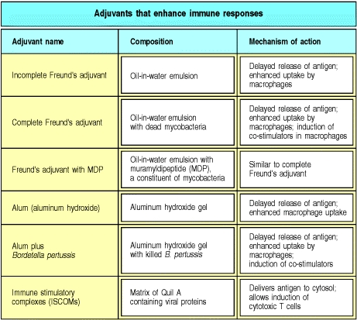
Notes:
37

Slide 38
Mi tehetünk annak érdekében, hogy növeljük a specifikus receptorral rendelkező limfocitával való találkozás esélyét
Az antigén lassú felszabadulását eredményező adjuváns alkalmazása (pl. stabil emulzió)
Notes:
38

Slide 39
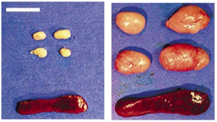
Szubkután oltás: antigén + adjuváns
9 nap múlva regionális nyirokcsomókban sok antigén-specifikus T sejt
Notes:
39

Slide 40
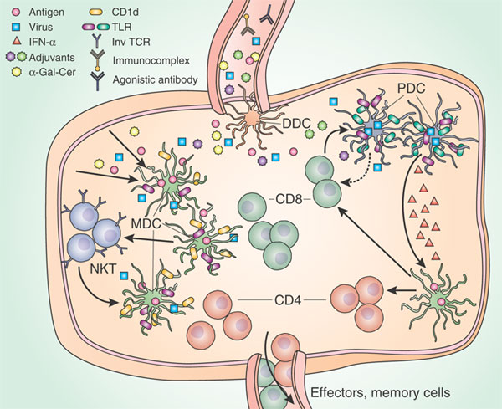
A nyirokcsomókban T sejt aktiváció, proliferáció és differenciáció zajlik
DC
DC
DC

Slide 41
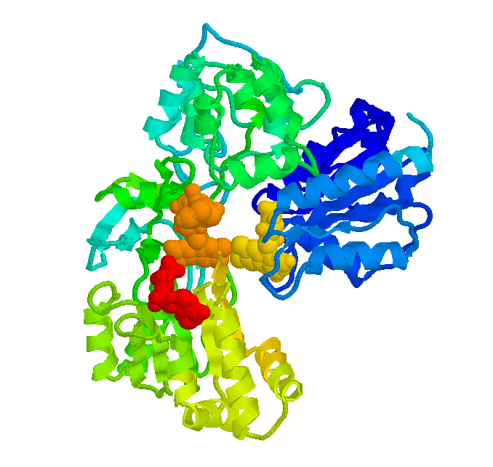
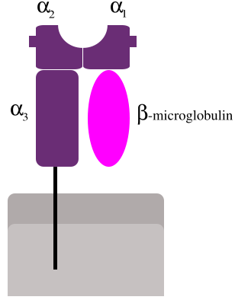
Mi az oka, hogy egy adott fehérje antigénnel szembeni T sejt válasz egy vagy néhány epitóp (az un. immunodomináns régió) ellen irányul csak?
Az MHC molekulák kötőhelyeiért folytatott affinitás alapú verseny győztese (az ábrán piros színnel jelzett peptid) foglalja el az MHC molekulák többségének peptidkötő helyét

Slide 42


Intraperitoneális oltás: antigén + adjuváns
Egy-két hét alatt a lépben az antigénspecifikus B sejtek/plazmasejtek száma megnő, a szérumban antigénspecifikus antitestválasz mérhető
Notes:
42

Slide 43
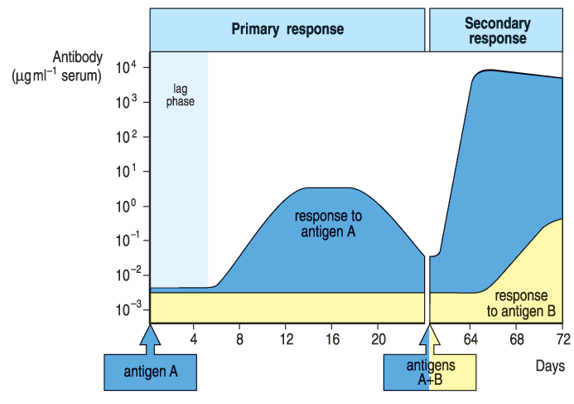
Mi a teendő, ha antigénspecifikus IgG antitesteket szeretnénk nyerni immunizálással?
Alacsony affinitású IgM
Nagy affinitású IgG
ismételt oltást kell adnunk

Slide 44
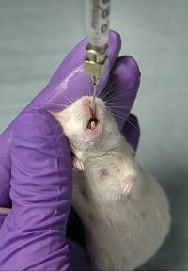
Per os
Kialakul-e immunválasz, ha a testidegen fehérjét per os visszük be (pl. gyomorszonda segítségével)?
Általában orális tolerancia alakul ki a per os bejutó antigénekkel szemben (toleráljuk a táplálékfehérjéket illetőleg az normál bélflóra fehérjéit)
Notes:
44

Slide 45
Van-e jelentősége az antigén dózisának az immunizálás során?
Igen
„High dose” tolerancia (anergia és deléció)
„Low dose” tolerancia (Treg aktiváció)
Nature Reviews Immunology 4, 407-419 (June 2004)

Slide 46
Van-e jelentősége az antigén dózisának az immunizálás során?
Az immunizálás tanulságai az emberi vakcinák előállításának alapját képezik, mely utóbbiról egy későbbi gyakorlat szól majd

